Slide 1
15 min de turbosieste s’imposent!
Entreprise, événement, date
Nom

Slide 2
Fatigue au volant
La fatigue joue un rôle dans environ 10 % des accidents graves.
Le danger réside non seulement dans l’endormissement (microsommeil) au volant, mais également dans la somnolence et la diminution de la capacité de conduire qui précèdent.

Slide 3
Causes de la fatigue au volant
Un manque de sommeil temporaire ou récurrent sur plusieurs jours ou semaines
La conduite de nuit ou à l’aube, des périodes où on dort généralement
Des phases d’éveil trop longues, p. ex. suite à une sortie
L’absence de pauses sur de longs trajets
Un rythme de sommeil perturbé, p. ex. en cas de travail par équipes
Des maladies qui perturbent le sommeil et qui favorisent la somnolence, p. ex. apnée du sommeil (interruptions de la respiration pendant le sommeil) ou dépression

Slide 4
Effets de la fatigue au volant
Conduire en état de somnolence entraîne:
une mauvaise évaluation de la vitesse;
une baisse de la concentration;
une vitesse de réaction aussi faible qu’après avoir consommé de l’alcool;
un endormissement dans le pire des cas.

Slide 5
Attention aux signes précurseurs:
Yeux qui brûlent
Paupières lourdes
Bâillements répétés
Vue brouillée
Bouche sèche
Sursauts sans raison évidente
Frissons
Erreurs de conduite

Slide 6
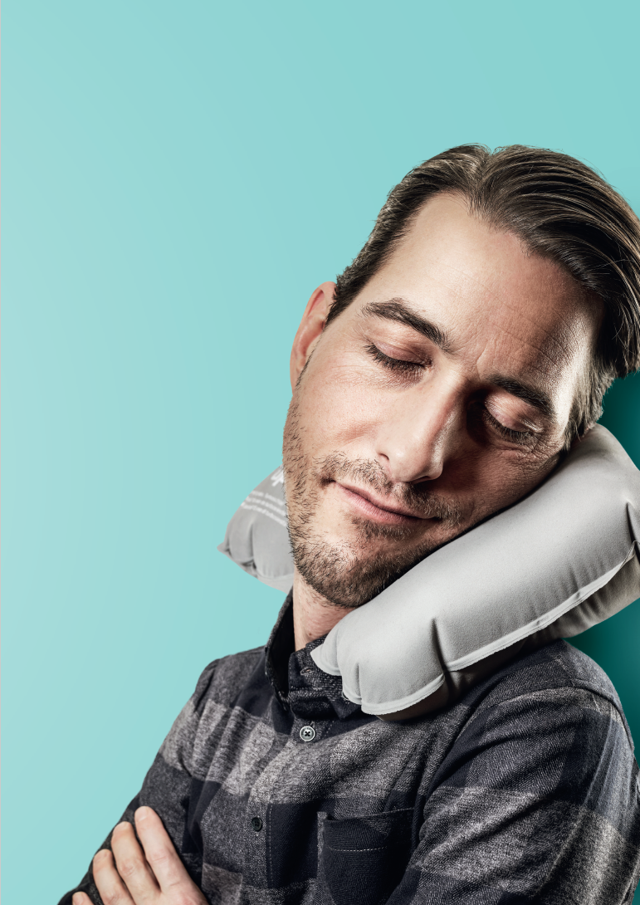
En cas de signes précurseurs pendant le trajet:
Arrêtez-vous dès que possible et faites une turbosieste de 15 minutes. Ne dormez pas plus de 30 minutes, sinon il vous sera plus difficile de vous réveiller au-delà. Vous pouvez boire deux tasses de café, un coup de pouce temporaire en complément à la turbosieste. Buvez-les juste avant de dormir. La caféine agit environ 15 minutes plus tard. Et n’oubliez pas: coupez le moteur et sortez la clé de la serrure!

Slide 7
Pour arriver à bon port:
Ne prenez le volant que si vous êtes reposé et en forme.
Consultez un médecin si vous souffrez d’apnée du sommeil ou d’autres troubles du sommeil.
Renoncez à prendre la voiture si vous savez que vous rentrerez tard. Prévoyez à l’avance de dormir sur place, ou de prendre les transports publics ou un taxi.

Slide 8
Pour arriver à bon port:
L’alcool accentue la fatigue: renoncez-y complètement.
Certains médicaments peuvent aussi influer sur votre capacité de conduire, surtout s’ils sont combinés à l’alcool.
Notez que les astuces comme ouvrir la fenêtre ou augmenter le volume de la musique n’ont pratiquement aucun effet sur la fatigue au volant.

Slide 9
Vrai ou faux?
Lorsque je suis fatigué, je commets plus d’erreurs.
Vrai ☑ Faux □
L’alcool favorise la somnolence.
Vrai ☑ Faux □
Le café ou les boissons énergétiques permettent de lutter durablement contre la fatigue. Vrai □ Faux ☑
Augmenter le volume de la radio ou ouvrir la fenêtre est efficace contre la fatigue.
Vrai □ Faux ☑
Une turbosieste est la seule mesure efficace contre la fatigue au volant.
Vrai ☑ Faux □
Notes:
La caféine peut augmenter la capacité d’attention, mais uniquement à court terme.
Ouvrir la fenêtre ou augmenter le volume de la musique n’ont pratiquement aucun effet sur la fatigue au volant.

Slide 10
Vidéo «15 min de turbosieste s’imposent!»

Slide 11
Plus d’informations
Vous trouverez d’autres conseils en matière de prévention des accidents sur bpa.ch.

